Slide 1


Анализ внедрения РПМ-1

Slide 2
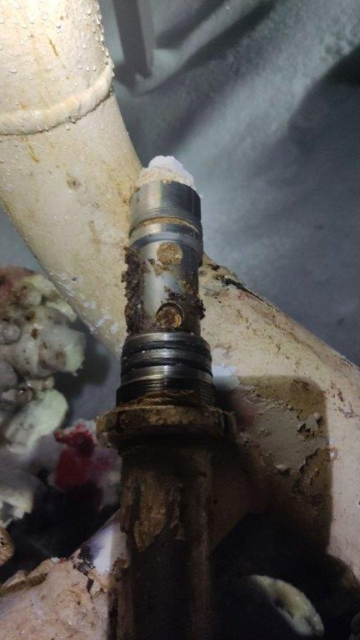
Приведение режима работы к проектному соответствию скв. №1, начало работ по внедрению РПМ
Начало работ по внедрению РПМ на скв. №3
Скв. №2 прекращение фонтанирования, запуск ЭЦН, возобновление фонтанирования, остановка ЭЦН
Скв. №2 проведение ПГО
Запуск скв. №1в работу с РПМ
Приведение режима работы к проектному соответствию скв. №4, начало работ по внедрении. РПМ
Скв. №2 прекращение фонтанирования, скв. №5 приведение режима работы к проектному соответствию
Запуск скв. №4 в работу с РПМ
При приведении скважины осложненных высоким газовым фактором к работе в проектном соответствии наблюдается
ухудшение работы данных скважин. Рост Рзатр, дестабилизация работы УЭЦН, остановки по ЗСП (загидрачивание обратных клапанов), по некоторым скважинам наблюдается оттеснение газом жидкости в при забойной зоне, уменьшение добычи попутного нефтяного газа. На графике прослеживается связь добычи ПНГ за сутки после демонтажа обвязки вторых затрубов и начала мероприятий по внедрению РПМ. После монтажа РПМ и запуска скважин в работу в проектном соответствии наблюдается стабилизация работы скважин, выход работы на стабильный режим, увеличение добычи нефти и попутного нефтяного газа без помощи монтажа обвязки вторых затрубов.
Загидраченый обратный клапан, причина ЗСП

Slide 3
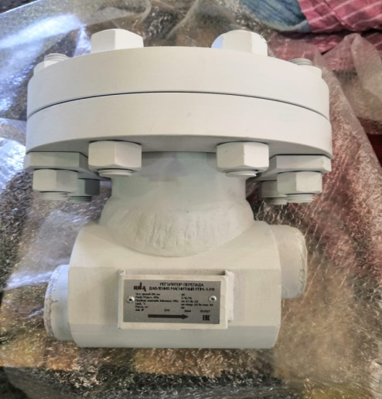
Решение проблемы.
Внедрение РПМ-1 (регулятор перепада давления магнитный)
Принцип работы:
Регулятор перепада давления монтируется на скважине между газовым и линейным трубопроводами. Установка данного регулятора позволяет поддерживать избыточное давление в газовом трубопроводе по отношению к линейному с постоянной величиной (0,03-0,15 МПа), что позволит стабилизировать оптимальный динамический уровень жидкости на приеме насоса.
Плюсы:
-РПМ-1 в отличии от клапана который используется на сегодняшний день (КОШ 89) обеспечивает более эффективный сброс газа.
-Стабилизируется работа электроцентробежного насоса
- За счет постоянного сброса газа в линию, повышается устойчивость к замерзанию самого регулятора и снижаются внутрисменные потери по причине срыва подачи насоса.
-Высокий экономический эффект.

Slide 4
ОПИ РПМ-1 2023 года на месторождениях Западной Сибири и районах Крайнего Севера
Скв. №6.
Скважина №6 до 18.08.2021 работала не стабильно, был высокий газовый фактор, что приводило к срыву подачи и остановке скважины. Режим на август Ож- 18мЗ/сут, Qr-277508мЗ/сут, Рзаб-131,6атм., Рз- 56,0атм. После закрытия 2-ого затруба и установки внутренних элементов в обратный клапан, получили Ож- 23 мЗ/сут., Ог-74981мЗ/сут. и повышение давления в затрубе до 73 атм. и на забое до 148,2 атм., что незамедлительно привело к срыву подачи и внутрисменным потерям. За месяц до проведения ОПИ было 9 остановок по причине ЗСП, внутрисменные потери составили суммарно по времени 24 ч. 33 мин. 18.08.21 был произведен монтаж регулятора перепада давления магнитного РПМ-1 в соответствии с утвержденной программой ОПИ и запуск. Согласно замерам за 19.08.21 был зафиксирован прирост по жидкости (62 мЗ/сут) и газу (368158 мЗ/сут.), а также уменьшение давления в затрубном пространстве до 50 атм. и на забое до 126,2 атм., что позволило стабилизировать работу УЭЦН на своей рабочей частоте 58 Гц. 01.09.2021 были произведены работы по увеличению проходного сечения РПМ-1 на 5 мм, по замеру были зафиксировано увеличение Qr до 349379 мЗ/сут., уменьшение Рз до 39,8 атм. и Рзаб до 117,9 атм. при рабочей частоте в 58 Гц . Согласно замерам в период с 01.09.2021 по 17.10.2021 уменшились показатели Рз до 37атм., Рб до 22атм., Рд до 51атм. и Рзаб до 112.9атм.
Скв. №7.
Скважина №7 до 08.08.2021 работала на режиме Ож- 47мЗ/сут, Qr-182514мЗ/сут, Рзаб-98,1атм., Рз-39 атм. После закрытия 2-ого затруба и установки внутренних элементов в обратный клапан, получили дополнительный объем по жидкости до 73 мЗ/сут., полученный перетоком из затрубного пространства на прием насоса за счет «выдавливания» затрубным давлением, также зафиксировали уменьшение добываемого газа до 121353 мЗ/сут. и повышение давления в затрубе до 53,0 атм., на забое 114,1атм., что привело к неоднократному срыву подачи и внутрисменным потерям. За месяц до проведения ОПИ было 7 остановок по причине ЗСП, внутрисменные потери составили суммарно по времени 26 ч. 33 мин. (Таблица №4). 13.08.2021 был произведен монтаж регулятора перепада давления магнитного РПМ-1 в соответствии с утвержденной программой ОПИ и запуск. Согласно замерам за 16.08.21 был зафиксирован прирост по жидкости (51 мЗ/сут) и газу (188474 мЗ/сут.), а также уменьшение давления в затрубном пространстве до 33 атм. и снижение забойного давления до 93 атм., что позволило стабилизировать работу УЭЦН на своей рабочей частоте и предотвратило риск срыва подачи. 22.08.2021 были произведены работы по увеличению проходного сечения РПМ-1 на 5 мм, по замеру были зафиксировано увеличение Qr до 229303 мЗ/сут., уменьшение Рз до 29 атм. и Рзаб до 89,3 атм. при рабочей частоте в 60 Гц. Согласно замерам в период с 22.08.2021 по 17.10.2021 уменьшились показатели Рб до 24атм., Рз до 30 атм., Рд до 55атм. и Рзаб до 85,2атм. Отсутствие пророста по дебиту жидкости за период ОПИ связано с выходом скважины на стабильный режим работы. Скважина показала существенный потенциал за счет роста добычи газа (до 281871 мЗ/сут.). По данной скважине эффективность применения РПМ-1 подтверждается, ОПИ прошло успешно.

Slide 5
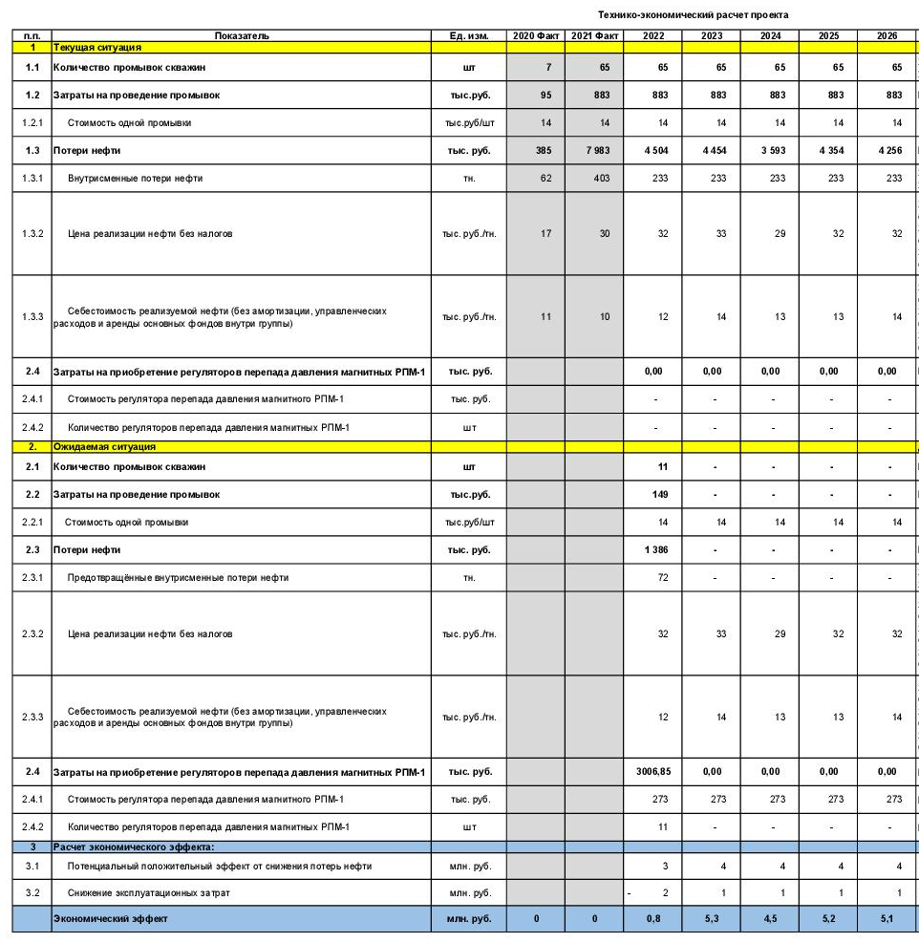

Slide 6
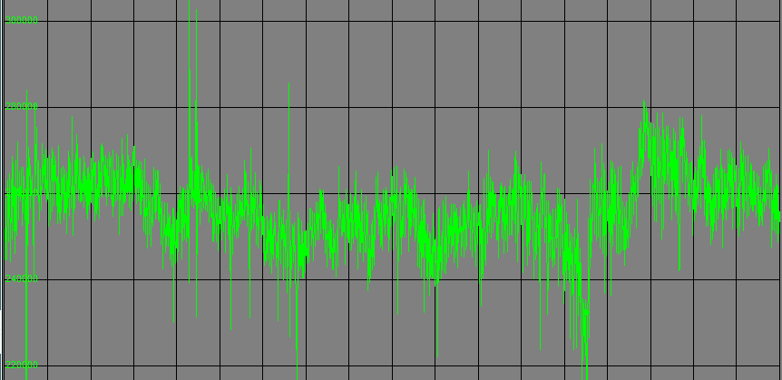
Скв. №4
Отбили второй затруб. Привели работу скважины в соответствии с проектом , начало работ по монтажу РПМ
Скв. №2 прекращение фонтанирования, скв. №5 приведение режима работы к проектному соответствию
Скв. №2 прекращение фонтанирования, запуск ЭЦН, возобновление фонтанирования, остановка ЭЦН
Скв. №2 проведение ПГО
Окончание монтажа РПМ. Запуск скважины по проектной обвязке
Работы по монтажу РПМ

Slide 7
Анализ работы скв. №4 на месторождении Западной Сибири
Скв. №4 после ЗБС 21.10.2020г была запущена с параметрами 116м3-91,9т-6%, Qг=191850м3/сут. (ГФ=2088м3/т) Рпр=115,6атм
В процессе эксплуатации дебит постепенно снизился до 33м3-26,4т-5% с ростом Qг=223605м3/сут (ГФ=8461м3/т) Рпр=98,5атм. Снижение обуславливается ростом дебита газа (прорывом) с оттеснением от забоя жидкой фазы. Фазовая проницаемость по газу больше фазовой проницаемости по нефти.
На момент установки РПМ-1 дебит составил 13м3-10,4т-5% Qг=148002м3/сут (ГФ=14231м3/т). Рпр=69атм Скважина эксплуатировалась с полностью разжатым затрубным пространством. Выход по затрубному пространству - газ
При установки обратного клапана «Корвет» отмечалось снижение дебита до 6м3-4,8т-5% Qг=188133м3/сут (ГФ=39154м3/т) Рпр=76атм , замерзание ОК и отключение ЭЦН по ЗСП
После установки РПМ-1 работа ГНО стабилизировалась, дебит составил 14м3-11,2т-5% Qг=116494м3/сут (ГФ=10390м3/т). Рпр=69атм (слайд 4)
Все замеры производились передвижными замерными установками (ОЗНА, ШЛЮМБЕРЖЕ, оснащёнными трубками Вентури).
На текущий момент скважина работает через ЭЦН и фонтаном по затрубному пространству газожидкостной смеси. Замеренный через стационарную замерную установку БИОИ (массомер) дебит составил 93м3-76т при обводнённости 3% при Рпр=68атм.
Рост дебита по жидкости связан с оттеснением попутного газа от призабойной зоны пласта и постепенным замещением газа в затрубном пространстве газожидкостной смесью (рост Рпр с 68атм на момент запуска РПМ-1 в работу до 73атм к моменту выхода скважины на ФПЗ) и общим снижением поступления газа из пласта. До установки РПМ-1 Qж=13 м3/сут, Qн=10 т/сут. После запуска РПМ-1 в работу Qж=14 м3/сут, Qн=11,5 т/сут. К моменту выхода скважины на ФПЗ Qж=93 м3/сут, Qн=76 т/сут. На данный момент Qж=123 м3/сут, Qн=101,6 т/сут.

Slide 8
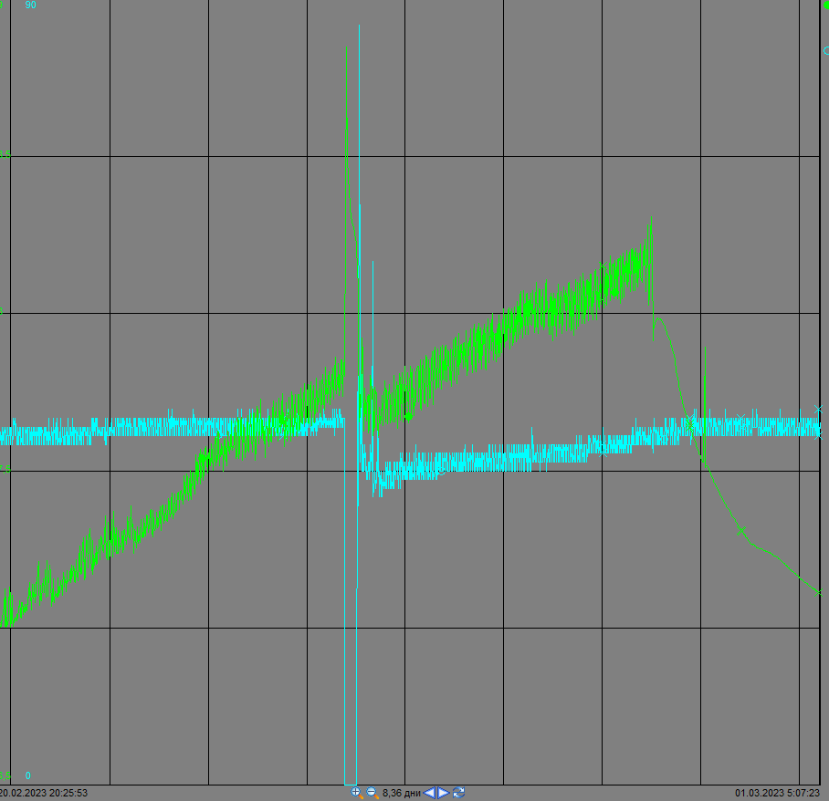
Скв. №4
27.02.2022 Запуск РПМ-1 в работу
Рост Pпр
Загрузка ПЭД
По скважине №4 до монтажа РПМ-1 давление на приеме периодически росло. Наблюдались остановки по ЗСП, при работе с КОН «Корвет» После внедрения РПМ-1 наблюдается стремительное снижение давление на приеме.

Slide 9
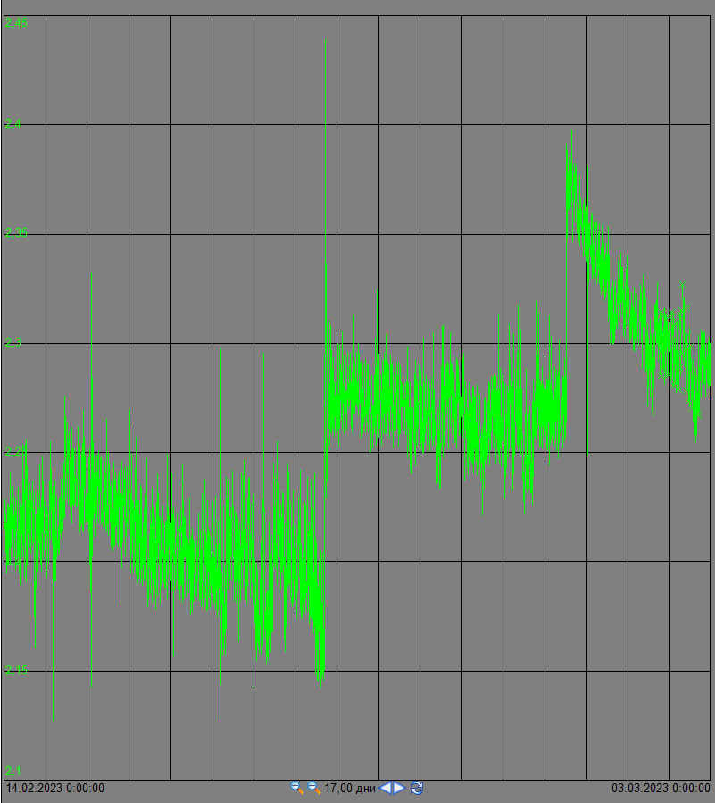
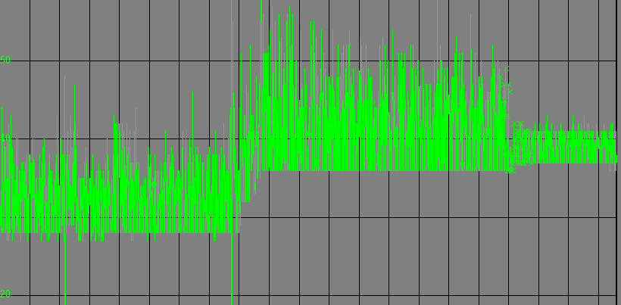
Изменение линейного давления
21.02 запуск скв. №1
27.02 запуск скв. №4
После запуска скв. №1 и №4 после монтажа ПРМ-1 наблюдаем повышения Рлин
стабилизацию режима работы скважин.
Загрузка скв. №1
После монтажа РПМ-1 наблюдается стабилизация работы скважины, рост загрузки ПЭД.
Выход на режим
13.02.2023
Средняя загрузка ПЭД 30-31%
до монтажа РПМ-1
21.02.2023
Средняя загрузка ПЭД 39-40%
после монтажа РПМ-1
05.03.2023
Запуск после монтажа РПМ

Slide 10
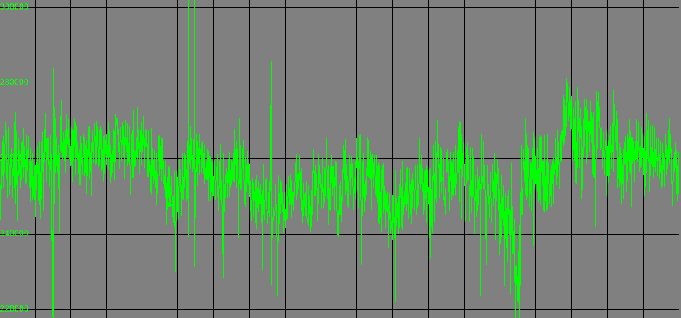
Скв. №1
Скв. №2 проведение ПГО
Окончание монтажа РПМ. Запуск скважины по проектной обвязке
Отбили второй затруб. Привели работу скважины в соответствии с проектом , начало работ по монтажу РПМ
Скв. №2 прекращение фонтанирования, скв №5 приведение режима работы к проектному соответствию
Работы по монтажу РПМ

Slide 11
Скв. №1
Работы по монтажу РПМ
Скважина №1 до монтажа РПМ-1 давление на приеме насоса в среднем составляло 53-50 атм, Qж=19 м3/сут, Qн=14 т/сут. Наблюдались остановки по ЗСП, при работе с КОН «Корвет» ΔР(Рз-Рл) составлял до 12атм (Была необходимость обвязки второго затруба). Загрузка ПЭД составляла 28-32%, Qг=150-200 тыс.м3/сут. После внедрения РПМ-1 давление на приеме остаётся в тех же пределах. Qж=35м3/сут, Qн=27 т/сут, ΔР(Рз-Рл) снизился до 3-4 атм. Загрузка ПЭД увеличилась до 38-40%, Qг=680 тыс.м3/сут. Внедрением РПМ-1 добились стабилизации работы ГНО, повышение показателей добычи попутного газа. По состоянию на 09.06.2023 Qж=64 м3/сут, Qн=51,8 т/сут , Qг=265 тыс.м3/сут

Slide 12
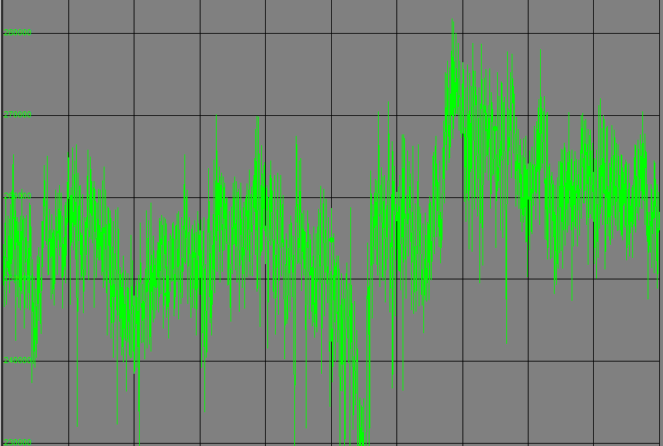
Скв №3
Скв №2 прекращение фонтанирования, скв
Скв №2 проведение ПГО
Падение добычи не наблюдается за счет запуска скв №4 в работу с РПМ
Окончание монтажа РПМ. Запуск скважины по проектной обвязке
Отбили второй затруб. Привели работу скважины в соответствии с проектом, начало работ по монтажу РПМ
Работы по монтажу РПМ

Slide 13
Скв №3
Работы по монтажу РПМ
По скважине №3 до монтажа РПМ-1 давление на приеме насоса в среднем составляло 52-48 атм, Qж=20 м3/сут, Qн=12 т/сут. Наблюдались остановки по ЗСП, при работе с КОН «Корвет» ΔР(Рз-Рл) составлял до 15атм (Была необходимость обвязки второго затруба). После внедрения РПМ-1 наблюдается снижение давление на приеме до средних значений 45-46 атм. Qж=83м3/сут, Qн=41 т/сут, ΔР(Рз-Рл) снизился до 1-1,5 атм. Внедрением РПМ-1 добились стабилизации работы ГНО, повышение показателей добычи нефти. На данный момент Qж=69м3/сут, Qн=36,6 т/сут

Slide 14
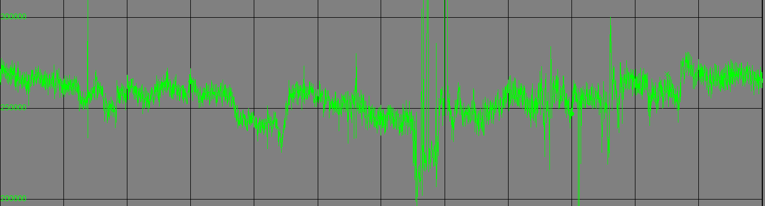
Скв №9
Отбили второй затруб. Привели работу скважины в соответствии с проектом , начало работ по монтажу РПМ
Окончание монтажа РПМ. Запуск скважины по проектной обвязке
Работы по монтажу РПМ
После приведения режима работы к проектному соответствию наблюдаем дестабилизацию работы скважины. Установка РПМ-1 стабилизировала работу скважины, без необходимости обвязки второго заруба
Остановка по ЗСП Проведение ХО
Запуск
Остановка по ЗСП Проведение ХО
Запуск
Добыча ПНГ

Slide 15
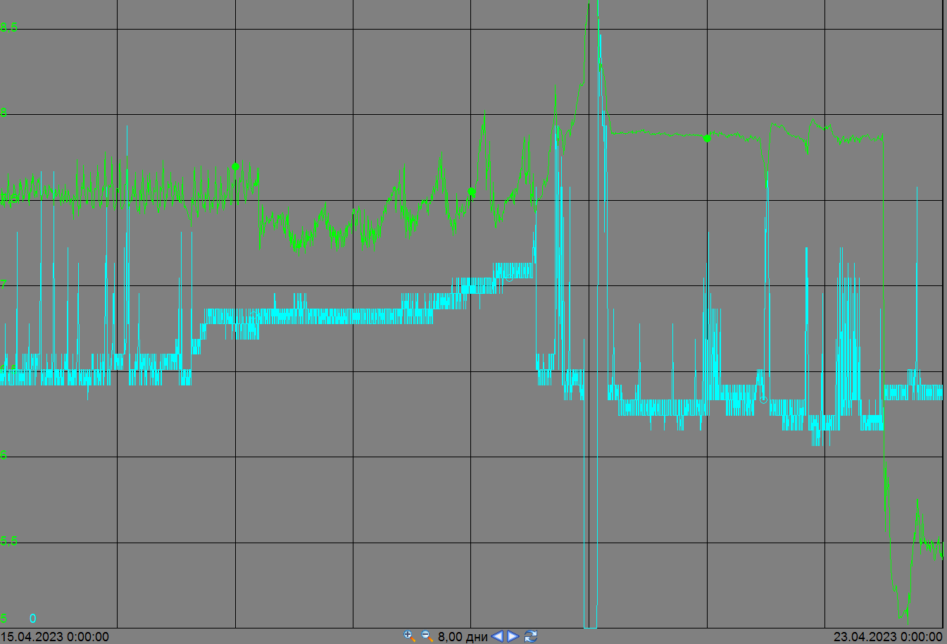
Скв №9
После приведения режима работы к проектному соответствию
Запуск в работу РПМ-1
Работа скважины с обвязанным вторым затрубом
Монтаж РПМ-1
Рприем
Загрузка ПЭД
При установке РПМ-1 на скважину №9. Осложнена высоким газовым фактором, наблюдаются
нестабильная работа, высокое Рзат, загидрачивание ОК, остановка по ЗСП. Наблюдаем стабилизацию работы скважины, без необходимости обвязки второго заруба. До монтажа РПМ-1 давление на приеме колебалось в районе 70-75атм, после наблюдается снижение и стабилизация на уровне 50атм. Так же монтаж РПМ-1 позволило увеличить рабочую частоту ЭЦН с 44,5 до 48 Гц без потери стабильности. Что привело к увеличению Qж с 20 м3/сут до 70 м3/сут. Qгаза прирост составил 10000 м3/сут. После монтажа РПМ-1 получили значительный прирост Qнефти порядка 40 тонн/сут с 16 до 56.
Прирост по116 скважине КП 1 получили + 40 т/сут.
На данный момент Qж=70м3/сут, Qн=24,8 т/сут

Slide 16
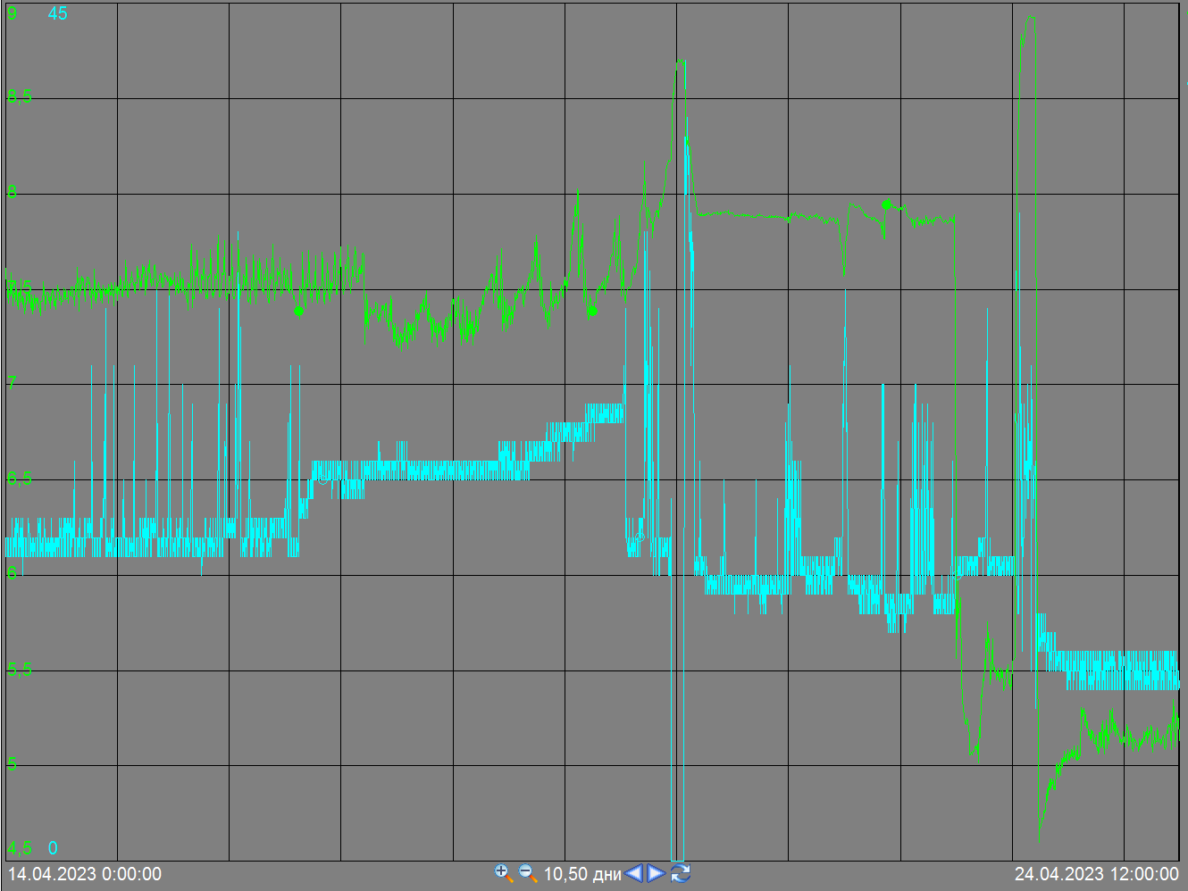
Скв №5
После приведения режима работы к проектному соответствию наблюдаем дестабилизацию работы
скважины. Кандидат на установку РПМ-1
После приведения режима работы к проектному соответствию
Рприем
Рприем
Загрузка ПЭД
Загрузка ПЭД
Работа скважины с обвязанным вторым затрубом
Рприем
22.04.2023 произвели запуск РПМ-1 в работу на скв №5. Наблюдается снижение давления на приеме со средних значений 73-75атм до 50-54атм. В данный момент работа скважины стабильна без обвязки второго затруба. Увеличению Qж с 5 м3/сут до 16 м3/сут. Прирост Qнефти порядка 12 тонн/сут с 4 до 16.
По состоянию на июнь Qж=31м3/сут, Qн=25,1 т/сут прирост 21,1 тонны.

Slide 17
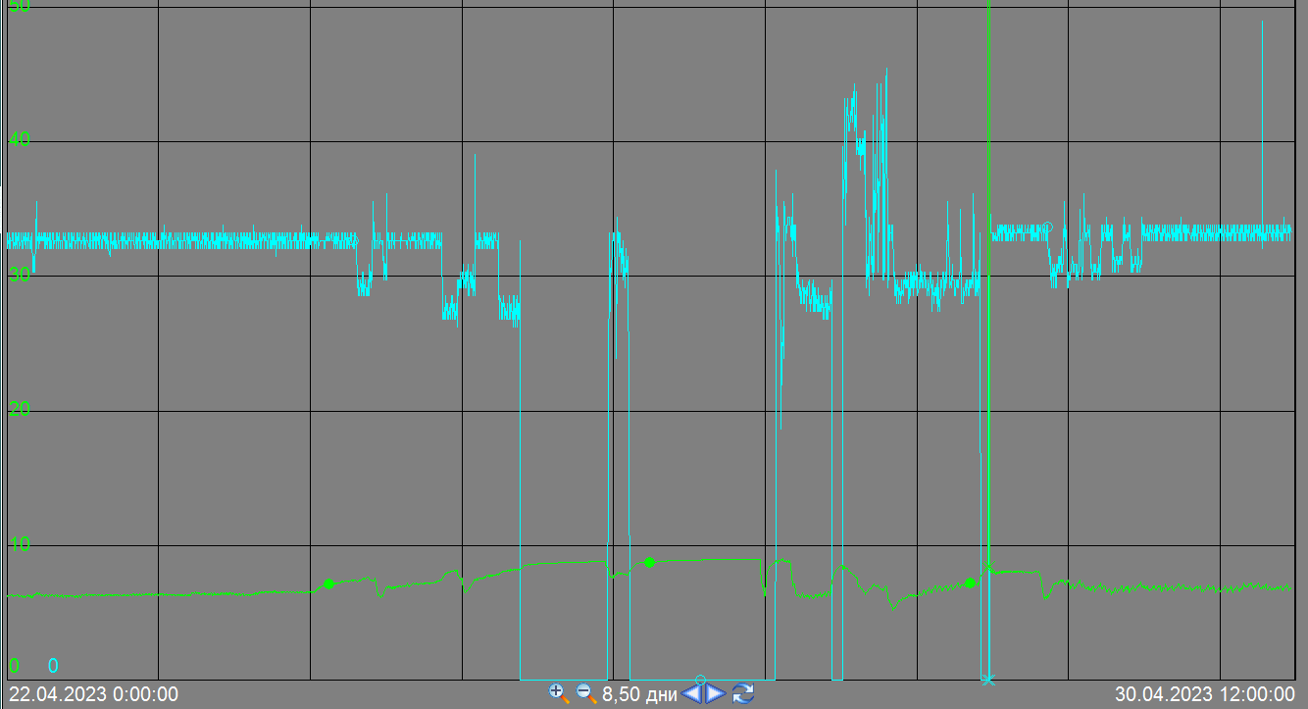
Скв №10
Загрузка ПЭД
Рприем
27.04.2023 Произвели монтаж РПМ-1. При работе скважины со стандартными обратными клапанами типа «Корвет», в работе скважины наблюдается сбои в стабильности, загидрачивание ОК, повышение давления в затрубном пространств ΔР (Рз-Рл) достигало 7 атм. В следствии оттеснение газом от забоя жидкой фазы. Отложение парафина + гидраты в НКТ, частая постановка звена по очистке от АСПО, остановки по ЗСП. До монтажа РПМ-1 Qж=28 м3/сут Qн=22т/сут, после запуска в работу РПМ-1 Qж=51 м3/сут Qн=39т/сут.
После выхода скважины на устоявшийся режим Qж=51м3/сут, Qн=35,3 т/сут

Slide 18
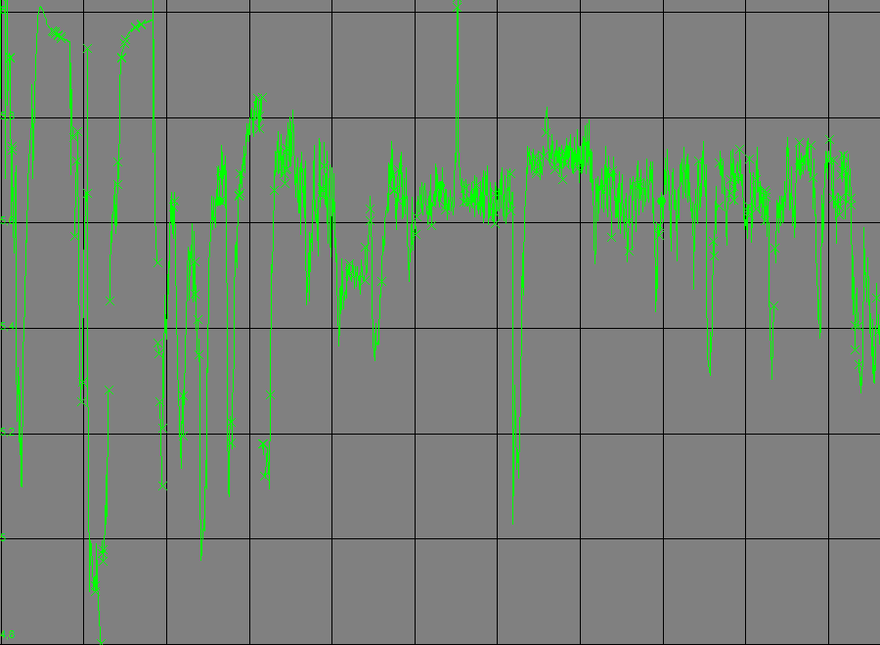
Скв №11
Загрузка ПЭД
Рприем
Рприем
5.05.2023 Произвели монтаж РПМ-1. При работе скважины со стандартными обратными клапанами типа «Корвет», в работе скважины наблюдается сбои в стабильности, загидрачивание ОК, повышение давления в затрубном пространств. В следствии оттеснение газом от забоя жидкой фазы. Отложение парафина + гидраты в НКТ, частая постановка звена по очистке от АСПО, остановки по ЗСП. До монтажа РПМ-1 Qж=36 м3/сут Qн=28,8т/сут, после запуска в работу РПМ-1 Qж=42 м3/сут Qн=34,7т/сут

Slide 19
Скв. №12
Загрузка ПЭД
Рприем
Рприем
Остановка
по ЗСП
6.05.2023 Произвели монтаж РПМ-1. При работе скважины со стандартными обратными клапанами типа «Корвет», в работе скважины наблюдается сбои в стабильности, оттеснение газом от забоя жидкой фазы. Остановки по ЗСП, технологии по промывке насоса. До монтажа РПМ-1 Qж=161 м3/сут Qн=14,9т/сут, после запуска в работу РПМ-1 Qж=161 м3/сут Qн=16,3/сут

Slide 20
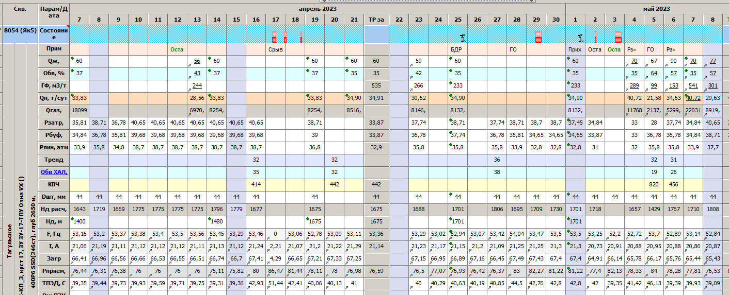
Месторождение в районах Крайнего Севера скв. №13
Загрузка ПЭД
Рприем
Рприем
03.05.2023 Произвели монтаж РПМ-1. При работе скважины со стандартными обратными клапанами типа «Корвет», в работе скважины наблюдается сбои в стабильности, оттеснение газом от забоя жидкой фазы. Образование гидратов в НКТ, остановки по ЗСП, технологии по промывке насоса. До монтажа РПМ-1 Qж=60 м3/сут Qн=34,9т/сут, после запуска в работу РПМ-1 Qж=67м3/сут, Qн=41,4.

Slide 21
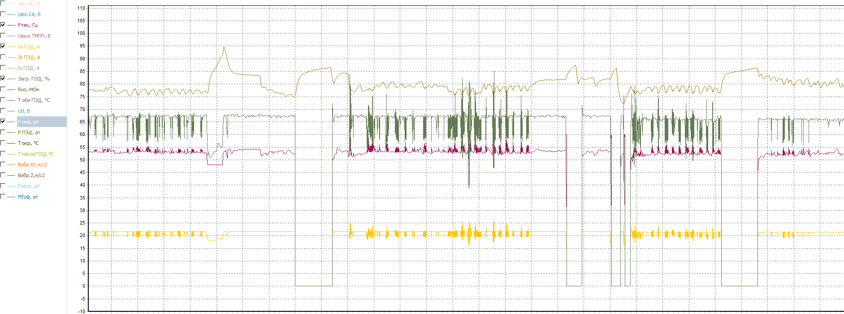
Месторождение в районах Крайнего Севера скв. №13
Графики до установки РПМ-1, на графике наблюдается нестабильная работа ЭЦН, срывы подачи, рост Рприема, рост Рзатрубного +6 атм. от Рлин.
Загрузка ПЭД
Рприем
Рприем

Slide 22
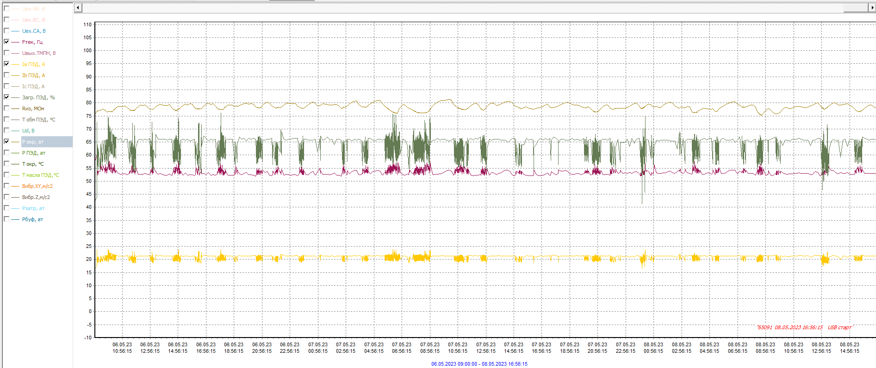
Месторождение в районах Крайнего Севера скв. №13
Графики после монтажа РПМ-1, на графике наблюдается стабильная работа ЭЦН, по программе РПТ(режима поддержания токов), отсутствуют остановки по ЗСП, Рзатр. Стабилизировалось. На данном этапе прирост составляет 6,5 тонн в сутки.
Также прекратили подачу хим. реагента (ингибитор гидратообразования 5л./сут ), что привело к экономии 8 400 руб/мес., 100 800 руб/год.
Загрузка ПЭД
Рприем
Рприем

Slide 23
Месторождение в районах Крайнего Севера скв. №14
После монтажа РПМ-1, на скважине наблюдается стабильная работа ЭЦН, отсутствуют остановки по ЗСП, Рзатр. Снизилось на 4атм. Рост Рприема что позволило привести увеличение частоты работы УЭЦН с 53Гц до 55Гц.
По состоянию на 24.06 скважину поставили на разгоне. После разгона был проведен контрольный замер дебита. Qж=69 м3/сут, Qн=59,6 тн/сут. Прирост составил 6,9 тонны в сутки.
Также на данном этапе уже прекратили подачу хим. реагента (ингибитор гидратообразования 9л./сут ), что привело к экономии 10 260руб/мес., 120 800 руб/год.

Slide 24
Выводы
При использовании стандартных обратных клапанов на скважинах осложнённых высоким газовым фактором (с добычей ПНГ свыше 100000 м3/сут) наблюдается нестабильная работа. Высокое Рзатр, загидрачивание ОК, плавающая загрузка ПЭД, остановки по ЗСП. В следствии снижение добычи нефти и добычи ПНГ по данным скважинам.
При монтаже РПМ прослеживается стабилизация режима работы скважин. Снижение Рзатр, нормализация и повышение Загрузки ПЭД, выход работы скважин на стабильный режим. Так же прослеживается улучшение показателей добычи нефти ПНГ. По отдельным скважин наблюдается рост дебита по жидкости , связано с оттеснением попутного газа от при забойной зоны пласта и постепенным замещением газа в затрубном пространстве газожидкостной смесью. (Выход на ФПЗ по затрубу).
№ скважины | Параметры до монтажа РПМ-1 |  |  |  |  | Параметры после монтажа РПМ-1 |  |  |  |  | Дельта |  |  |  |  | Примечание
 | Qжидкости м3/сут | Qнефти тн/сут | Qгаз тыс. м3/сут | ЗСП шт | Давление на приеме атм. | Qжидкости м3/сут | Qнефти тн/сут | Qгаз.тыс. м3/сут | ЗСП шт | Давление на приеме атм. | Qжидкости м3/сут | Qнефти тн/сут | Qгаз тыс. м3/сут | ЗСП шт | Давление на приеме атм.
№2 | 70 | 57,8 | 52,2 | 27 | 85 | 78 | 63,8 | 101,8 | 0 | 54 | 8 | 6 | 49,3 | -27 | -31 | Монтаж РПМ 1.09.203
№7 | 51 | 40,7 | 187,25 | 7 | 68 | 51 | 40,7 | 205,6 | 0 | 56 | 2 | 0,8 | 99357 | -7 | -12 | ОПИ август 2021 года. Монтаж РПМ-1 13.08.21 (ЗСП за 21год)
№4 | 13 | 10,4 | 148 | 36 | 70 | 58 | 46,9 | 132,0 | 0 | 65 | 45 | 36,5 | -16 | -36 | -5 | Монтаж РПМ-1 27.02.23
№1 | 19 | 14,1 | 143 | 30 | 52 | 35 | 26 | 292,7 | 0 | 53 | 16 | 11,9 | 149,7 | -30 | 1 | Монтаж РПМ-1 21.02.23
№3 | 57 | 35,1 | 88 | 44 | 49 | 67 | 41,9 | 77 | 0 | 42,4 | 10 | 6,8 | -5,2 | -44 | -6,6 | Отрицательная динамика газа связана изменением способа замера с МЗУ на стационарную замерную ОЗНА VX Монтаж РПМ-1 03.03.23
№9 | 20 | 16,2 | 66,7 | 39 | 74 | 27 | 21,9 | 77 | 0 | 52 | 7 | 5,7 | 10,3 | -39 | -22 | Монтаж РПМ-1 14.04.23
№5 | 5 | 4 | 34 | 40 | 74,7 | 12 | 9,6 | 47 | 0 | 54 | 7,0 | 5,6 | 13,0 | -40 | -20,7 | Монтаж РПМ-1 21.04.23
№10 | 28 | 21,7 | 7,4 | 47 | 62,6 | 49 | 38 | 30,6 | 0 | 52 | 21 | 16,3 | 23,2 | -47 | -2,6 | Монтаж РПМ-1 27.04.23
№11 | 36 | 28,8 | 28 | 50 | 54 | 48 | 38,4 | 57,3 | 0 | 49,4 | 12 | 9,6 | 29,3 | -50 | -4,6 | Монтаж РПМ-1 06.05.23
№12 | 161 | 14,9 | 2,3 | 35 | 62,2 | 163 | 15,1 | 3,9 | 0 | 63,5 | 2 | 0,2 | 1,6 | -35 | 1,3 | Монтаж РПМ-1 06.05.23
№15 | 28 | 17,0 | 167 | 32 | 62,3 | 52 | 25 | 59,1 | 0 | 58,6 | 24 | 8 | -107,9 | -32 | -12,4 | Запуск в работу 28.07.29. Отрицательная динамика по ПНГ связана осложненным глушением перед постановкой КРС, возможно изменение фильтрационных характеристик.
№13 | 60 | 34,9 | 8,1 | 4 | 81,2 | 67 | 41,4 | 14,7 | 0 | 74,4 | 7 | 6,5 | 6,6 | -4 | -6,8 | Экономическая выгода за счет уход от использования ингибитора. 12.04 остановили закачку ИГО получили 4 ЗСП до монтажа РПМ-1 03.05.2023
№14 | 61 | 52,7 | 9,5 |  | 62,2 | 73 | 63 | 10,2 |  | 63,5 | 12 | 10,3 | 0,7 |  | 1,3 | Экономическая выгода за счет уход от использования ингибитора. Снижение Рзатруб, рост Рпр. Что позволило изменить режим работы УЭЦН с 53 до 55 ГЦ. Монтаж РПМ-1 08.06.23
ИТОГО |  |  |  | 391 |  |  |  |  |  |  | 171 | 123 | 171 | -391

Slide 25
Экономическая выгода по состоянию цен на 2023 год
Скв №5. Экономическая выгода
В 1 т -7 баррелей.
5,6т*7 баррелей=39,2 барреля.
39,2 барреля*60$=2352$.
2352$*90 руб.=211680 руб.
Скв №1. Экономическая выгода
В 1 т -7 баррелей.
11,9т*7 баррелей=83,3 баррель.
83,3 баррель*60$=4988$.
4988$*90 руб.=449820 руб.
Скв №10. Экономическая выгода
В 1 т -7 баррелей.
16,3т*7 баррелей=114,1 баррелей.
114,1 баррелей*60$=6846$.
6846$*90 руб.=616140 руб
Скв №3. Экономическая выгода
В 1 т -7 баррелей.
6,8т*7 баррелей=47,6 барреля.
47,6 барреля*60$=2856$.
2856$*90 руб.=257040 руб.
Скв №9. Экономическая выгода
В 1 т -7 баррелей.
5,7т*7 баррелей=39,9 баррелей.
39,9 баррелей*60$=2394$.
2394$*90 руб.=215460 руб.
Скв №4. Экономическая выгода
В 1 т -7 баррелей.
36,5т*7 баррелей=255,5 барреля.
255,5 барреля*60$= 15330 $.
15330$*90 руб.=1379700 руб.
Скв №11. Экономическая выгода
В 1 т -7 баррелей.
9,6т*7 баррелей=67,2 барреля.
67,2 барреля*60$=4032$.
4032$*90 руб.=362880 руб.
Скв. №12. Экономическая выгода
В 1 т -7 баррелей.
0,2т*7 баррелей=1,4 барреля.
1,4 барреля*60$=84$.
84$*90 руб.=7560 руб.
Скв №2. Экономическая выгода
В 1 т -7 баррелей.
6т*7 баррелей=42 барреля.
42 барреля*60$=2520$.
2520$*90 руб.=226800 руб.
Скв №15. Экономическая выгода
В 1 т -7 баррелей.
8т*7 баррелей=56 барреля.
56 барреля*60$=3360$.
3360$*90 руб.=302400 руб.
Скв. №13. Экономическая выгода
В 1 т -7 баррелей.
6,5т*7 баррелей=45,5 барреля.
45,5 барреля*60$=2730$.
2730$*90 руб.=245700 руб. +
100800руб/год за экономию на ингибитор
Скв. №14. Экономическая выгода
В 1 т -7 баррелей.
10,3т*7 баррелей=72,1 барреля.
72,1 барреля*60$=4326$.
4326$*90 руб.=389340 руб. + 120800руб/год за экономию на ингибитор

Slide 26
Итоги
На основании ранее приведенных данных, внедрение РПМ-1 на месторождениях Западной Сибири и Крайнего Севера с целью определения эффективности работы на скважинах с осложненным высоким газовым фактором (с добычей ПНГ свыше 100000 м3/сут) получили значительный эффект.
Так при анализе работы 12 скважин на которых была проведена установка РПМ-1 суммарная суточная добыча нефти увеличилась на 123 тонны в сутки.
Итого 4 664 520 руб. в сутки
Так же получили увеличение поступления попутного нефтяного газа в объеме 674885 кубических метров. Цена 1 м3 1,77 руб. Итого 1 199 217руб.сут.
При анализе взяли в расчет финансовые потери на ЗСП по данным скважинам. Так в 2021 году до проведения ОПИ РПМ-1 на скважинах №6 и №7 количество ЗСП составило 9 и 7 соответственно. После монтажа РПМ-1 ушли от ЗСП. При обработке данных остальных 10 скважин взяли в расчет период 2022-2023 год.
Суммарное количество ЗСП по 12 скважинам составило 373. Потери по 8 скважинам с монтажом РПМ-1 в 2023году, в период с 2022-2023год составили 1000 тонн. Себестоимость реализуемой нефти (без амортизации, управленческих расходов и аренды основных фондов внутри группы) составляет 12000 руб. за тонну. Потери по ЗСП за 2022-2023 год до монтажа РПМ-1 составили 12 000 000.руб. (недополученная прибыль). Монтаж РПМ-1 решил проблему остановок скважин по ЗСП. Так же необходимо учесть затраты на проведение промывок для дегазации УЭЦН, 14000 руб. на одну промывку.
Экономический эффект составил 4 664 520 руб. в сутки по нефти
1 199 217 руб. в сутки по газу
Уход от потерь по ЗСП 12 000 000.руб. (недополученная прибыль) за 1,5 года
Уход от затрат на проведение промывок за 2021-2023 год 2 648 000 руб.

